Slide 1
DEIN
LOGO
IHR FIRMENNAME
WETTBEWERBSANALYSE

Slide 2
ZIELE
[Beschreiben Sie, warum eine Analyse wichtig ist und was Sie sich davon erhoffen.]
Punkt
Punkt
Punkt
Punkt
WETTBEWERBSANALYSE | ÜBERBLICK

Slide 3
ANALYSEFRAGEN
Welche Produkte bieten Wettbewerber an?
Verdienen Konkurrenten Geld?
???
LANDSCHAFTSANALYSE

Slide 4
 |  | IHR UNTERNEHMEN | TEILNEHMER 1 | TEILNEHMER 2 | TEILNEHMER 3
PROFIL | ÜBERBLICK
 | WETTBEWERBSVORTEIL Welchen Mehrwert bieten Sie Ihren Kunden?
MARKETING-PROFIL | ZIELMARKT
 | MARKETING-STRATEGIEN
LANDSCHAFTSANALYSE

Slide 5
 |  | IHR UNTERNEHMEN | TEILNEHMER 1 | TEILNEHMER 2 | TEILNEHMER 3
PRODUKTPROFIL | PRODUKTE & DIENSTLEISTUNGEN
 | PREISE & KOSTEN
 | VERTRIEBSKANÄLE
SWOT-ANALYSE | STÄRKEN
 | SCHWÄCHEN
 | GELEGENHEITEN
 | BEDROHUNGEN
LANDSCHAFTSANALYSE

Slide 6
Screenshot einfügen
Beschreiben der für die Analyse verwendeten Quellen
Berichte und Trends
Soziale Medien
Sensibilisierung der Verbraucher
????
LANDSCHAFTSANALYSE

Slide 7
LANDSCHAFTSEINFLÜSSE
Verwenden Sie Porters fünf Kräfte, um die Landschaft zu beschreiben:
Rivalität mit Mitbewerbern
Bedrohung durch neue Marktteilnehmer
Verhandlungsmacht der Käufer
Verhandlungsmacht der Lieferanten
Bedrohung durch Ersatzprodukte oder -dienstleistungen
BEDROHUNG
DES EINTRAGS
VERHANDLUNGSSTÄRKE
ANZAHL DER KÄUFER
RIVALITÄT MIT WETTBEWERBERN
BEDROHUNG
ANZAHL DER STELLVERTRETER
VERHANDLUNGSSTÄRKE
DER LIEFERANTEN
LANDSCHAFTSANALYSE

Slide 8
DROHENDE EINREISE | DROHUNG MIT ERSATZSTOFFEN | VERHANDLUNGSMACHT DER KÄUFER | VERHANDLUNGSMACHT DER LIEFERANTEN | RIVALITÄT MIT WETTBEWERBERN
LANDSCHAFTSANALYSE

Slide 9
SEGMENTIERUNG DER WETTBEWERBER
Anhand der in der Analyse identifizierten Wettbewerber werden wir die Wettbewerbslandschaft in Bezug auf [Anzahl] -Attribute segmentieren:
Attribut eins
Attribut zwei
Attribut drei
Wir haben diese Determinantattribute aus mehreren Gründen gewählt:
Attributbeispiel
[Wenn nicht dieses Beispiel, dann Grund 1]
[Grund 2]
SEGMENTIERUNG DER WETTBEWERBER

Slide 10
GRAFIK ZUR SEGMENTIERUNG DER WETTBEWERBER
[Verwenden Sie die Smartsheet-Segmentierungsdiagrammvorlage, um ein Diagramm für die Präsentation zu erstellen.]
SEGMENTIERUNG DER WETTBEWERBER

Slide 11
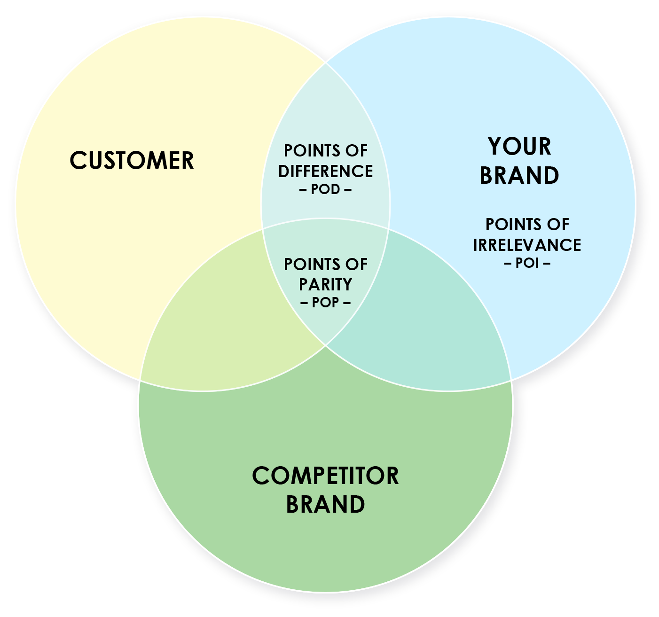
DIFFERENZPUNKTE – POD – | PUNKTE DER PARITÄT – POP – | IRRELEVANTE PUNKTE – POI –
PUNKTE DER PARITÄT

Slide 12
EMPFEHLUNG NAME EINS
Detail eins
Detail zwei
Detail drei
EMPFEHLUNG NAME ZWEI
Detail eins
Detail zwei
Detail drei
EMPFEHLUNG NAME DREI
Detail eins
Detail zwei
Detail drei
EMPFEHLUNGEN

